Slide 1


Федеральное казначейство
Формирование
позиций плана закупок
и плана закупок
saratov.roskazna.ru

Slide 2

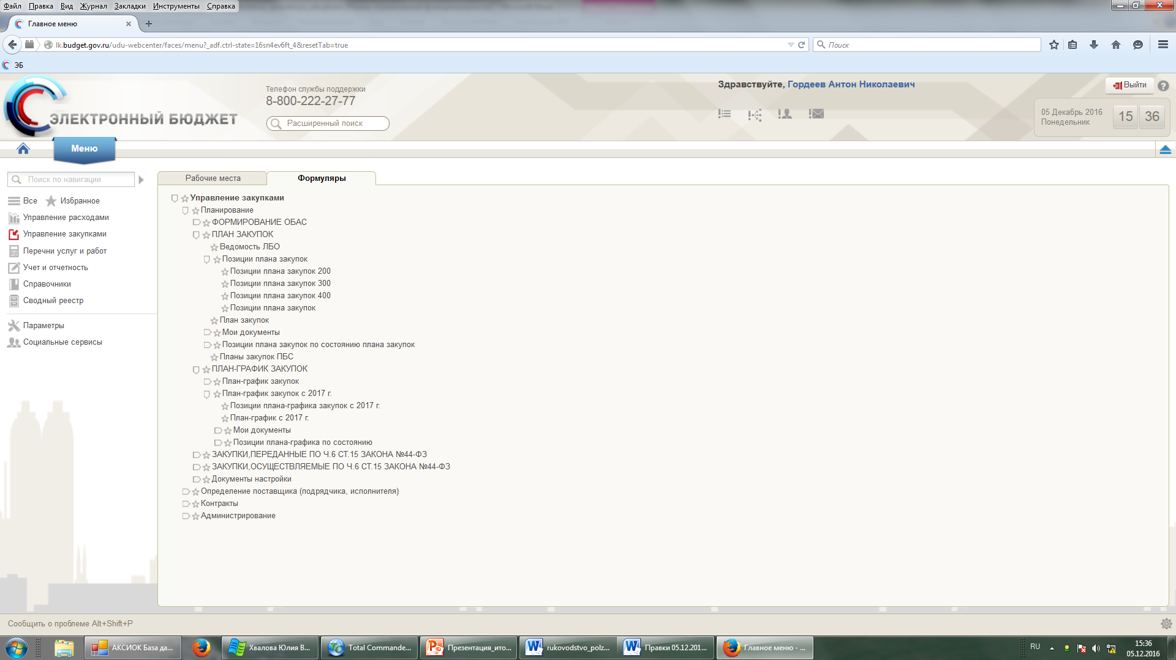
Федеральное казначейство roskazna.ru
Переход к позициям плана закупок
!
Переход к списковой форме позиций плана закупок осуществляется через пункт меню «Управление закупками», вкладка «Формуляры» - «Планирование» - «План закупок» - «Позиции плана закупок».
Для выбора доступны позиции плана закупок по группам видов расходов 200, 300 и 400.

Slide 3
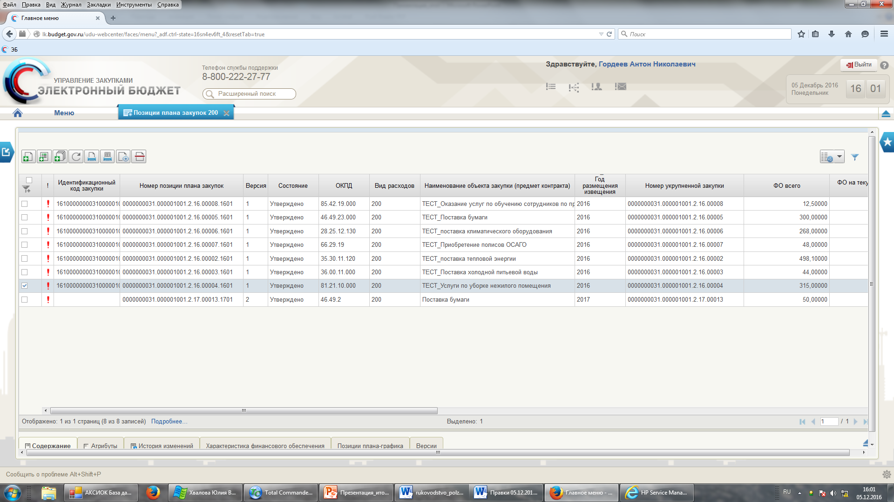
Федеральное казначейство roskazna.ru
Списковая форма позиций плана закупок
!
Набор элементов управления на панели зависит
от выбора позиции плана закупок и ее статуса

Slide 4




Федеральное казначейство roskazna.ru
Элементы управления для работы с позициями плана закупок
«Создать». При нажатии отобразится формуляр карточки позиции плана закупок типа 200 (300, 400)
для создания новой позиции
«Редактирование». При нажатии осуществляется открытие выбранной карточки для редактирования.
Кнопка доступна при выборе только одной карточки
в статусе «Черновик»
«Создать на основе КУЗ». При нажатии предоставляется пользователю окно выбора года размещения извещения плана закупок и далее окно выбора карточки укрупненной закупки (КУЗ)
«Просмотр». При нажатии осуществляется открытие ППЗ без возможности ее редактирования
«Отправить на согласование». Доступна для ППЗ
в статусе «Черновик» и с заполненной вкладкой
«Лист согласования»
«Массовое формирование ППЗ из КУЗ».
При нажатии предоставляется пользователю окно
выбора КУЗ, которые можно включить в позиции
плана закупок (ППЗ)
«Взять позицию плана закупок в работу».
При нажатии на кнопку текущая версия карточки
переводится в статус «Черновик» (доступно для направленных на согласование, но не утвержденных или отказанных)
«Удалить». Удаление без возможности восстановления позиций, которые имеют статус «Черновик»
«Согласовать». Доступна в фильтр-папке
«Позиции плана закупки на согласовании»
«Обновить список позиций плана закупок»
«Внести изменения». При нажатии на кнопку создается новая версия документа в статусе «Черновик»
«Печать документа». Доступна, при условии выбора одного документа из списка
«Печать списка документов». Кнопка активна,
если выбрано несколько позиций из списка
«Утвердить». Доступна в фильтр-папке
«Позиции плана закупки на утверждении»

Slide 5
Федеральное казначейство roskazna.ru
Варианты создания позиций плана закупок
1. Создание ППЗ в «ручном» режиме. Требуется заполнение вкладок «Основные сведения», «Объем финансового обеспечения» и «Лист согласования»
2. ППЗ создаются на основании созданных и утвержденных карточек укрупненных закупок. После нажатия отображается окно «Планируемый год размещения извещения» и окно выбора карточки укрупненной закупки. Поля из карточки укрупненной закупки заполняются автоматически, остальные поля заполняются вручную.
3. Возможно массовое формирование ППЗ на основании нескольких утвержденных карточек укрупненных закупок.
Поля из карточек укрупненных закупок заполняются автоматически, остальные заполняются вручную.
!
Варианты 2 и 3 являются приоритетными по отношению к варианту 1, так как при создании ППЗ на основе КУЗ, практически все данные подтягиваются автоматически и нет необходимости их повторного ввода при наличии утвержденных КУЗ

Slide 6
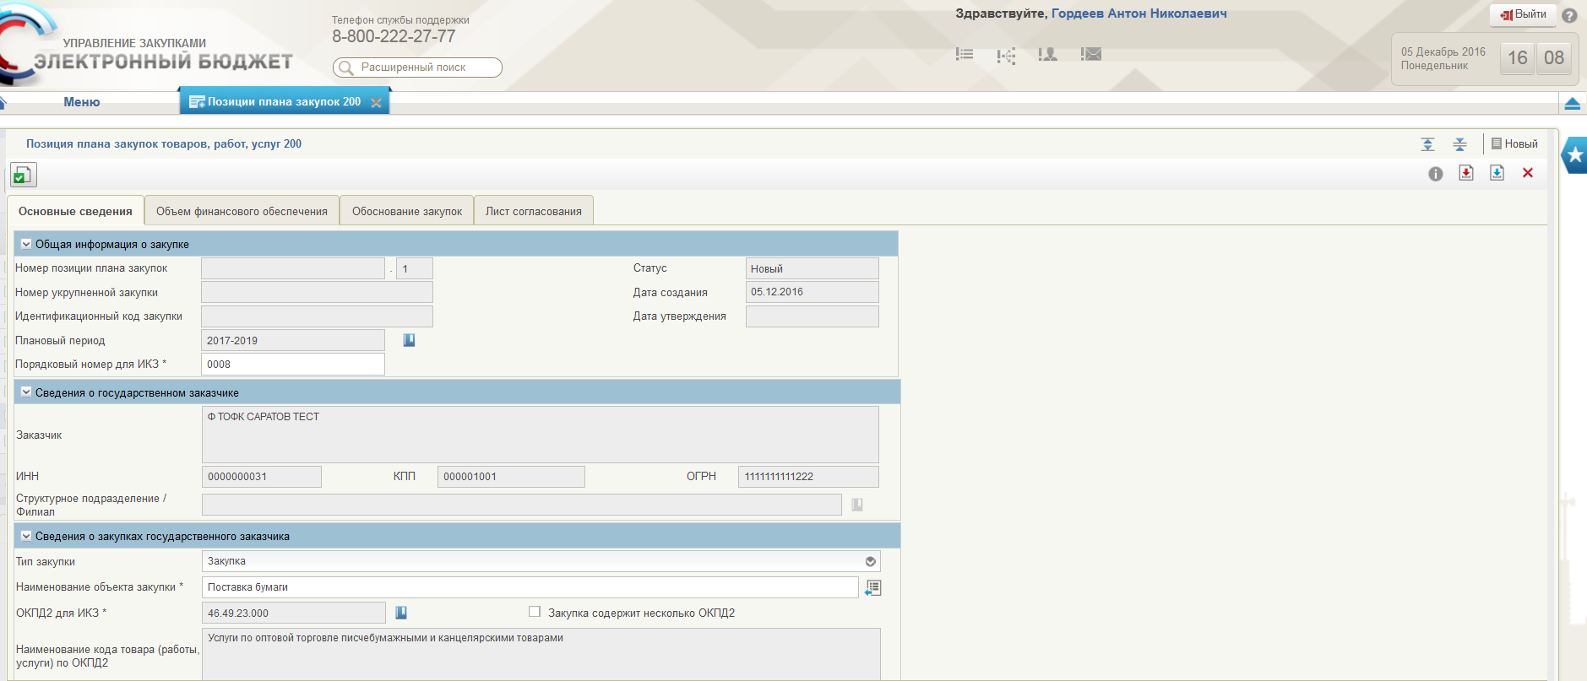
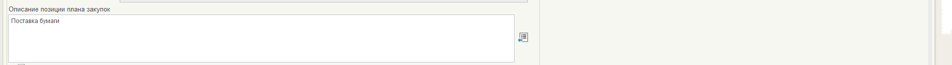
Федеральное казначейство roskazna.ru
Создание позиции плана закупок в «ручном режиме».
Заполнение вкладки «Основные сведения»
1
1
Разделы «Общая информация о закупке» и «Сведения о государственном заказчике» заполняются автоматически
при создании и дальнейшем сохранении документа. Поле «Порядковый номер для ИКЗ» может быть скорректировано.
4
1
2
В разделе «Сведения о закупках государственного заказчика»
подлежат заполнению либо выбору
из справочника следующие поля: «Тип закупки», «Наименование объекта закупки», «ОКПД2 для ИКЗ». Поле «Описание позиции плана закупок» обязательным не является
2
!
Если в закупке предполагается использовать несколько кодов ОКПД, необходимо отметить флажком поле «Закупка содержит несколько ОКПД». После этого в поле «ОКПД2 для ИКЗ» автоматически проставляется значение «00.00»

Slide 7
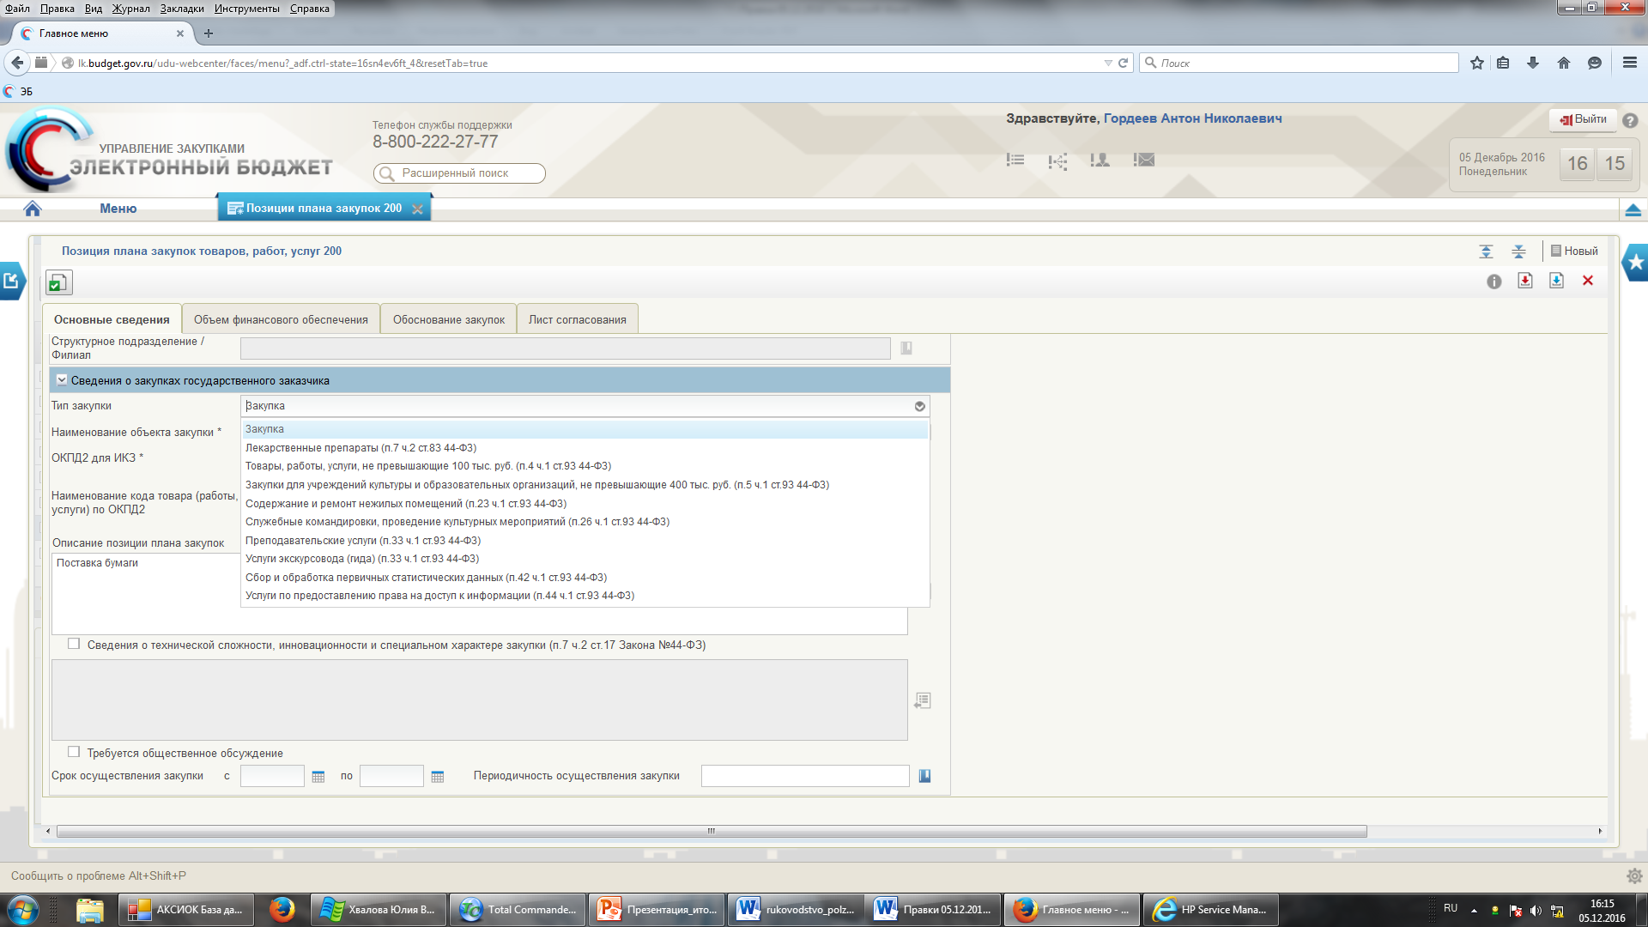
Федеральное казначейство roskazna.ru
Заполнение поля «Тип закупки»
1
1
Для всех конкурентных закупок, и закупок по которым размещается извещение об осуществлении закупки, в поле «Тип закупки» выбирается значение «Закупка».
Для указания «особых» закупок, указываемых одной строкой и осуществляемых в соответствии с пунктом 7 части 2 статьи 83 и пунктами 4, 5, 26, и 33части 1 статьи 93 Федерального закона от 05.04.2013 № 44-ФЗ, из справочника выбирается соответствующее «особой» закупке значение.

Slide 8
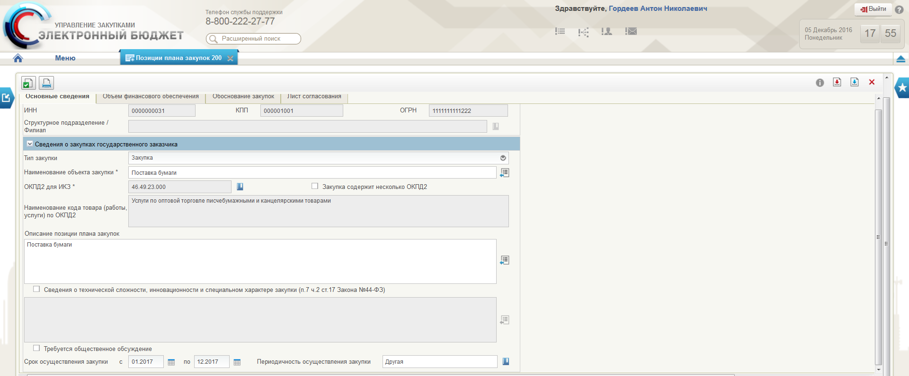
Федеральное казначейство roskazna.ru
Заполнение вкладки «Основные сведения»
1
Поля «Сведения о технической сложности, инновационности
и специальном характере укрупненной закупки»
и «Требуется общественное обсуждение» не являются обязательными. Их заполнение возможно при установлении соответствующих признаков.
1
1

Slide 9
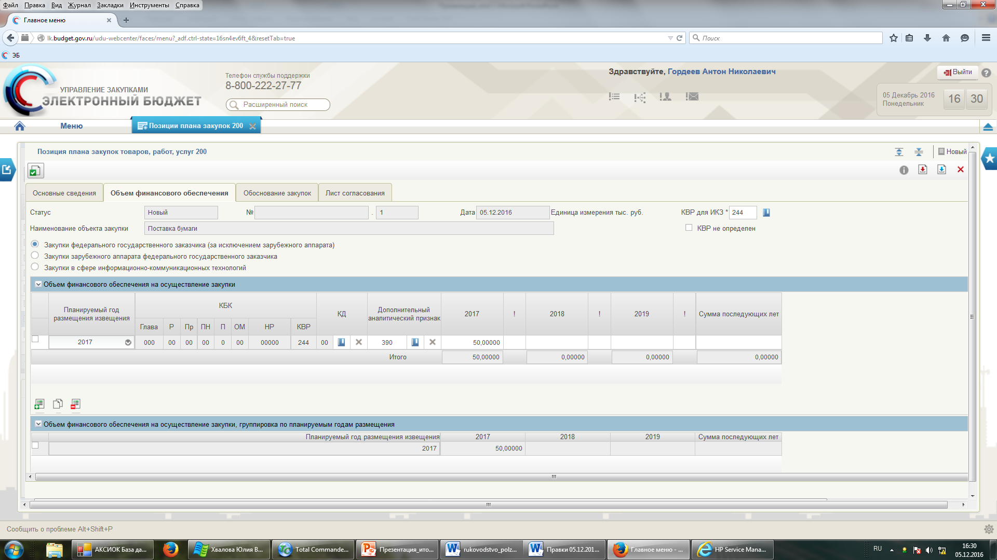
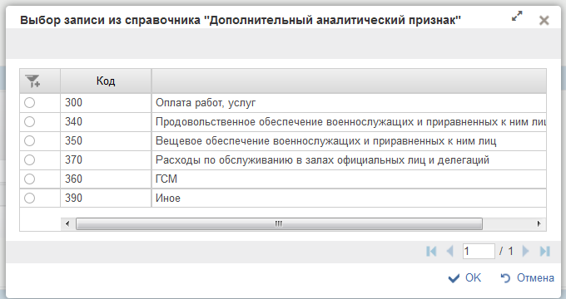
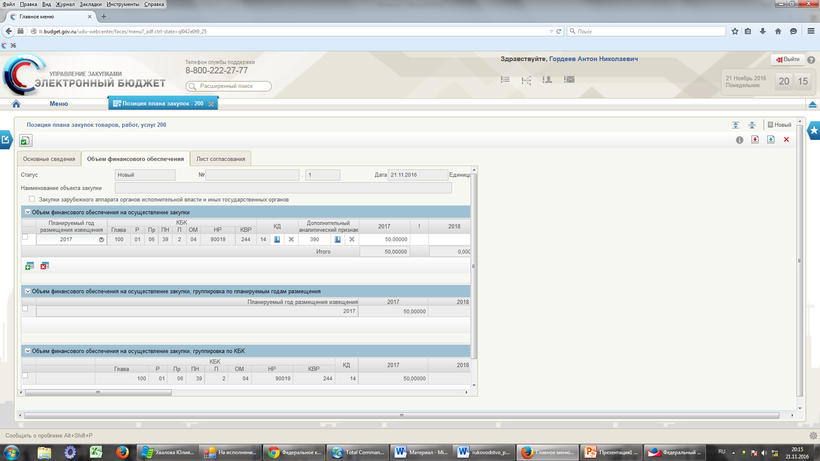
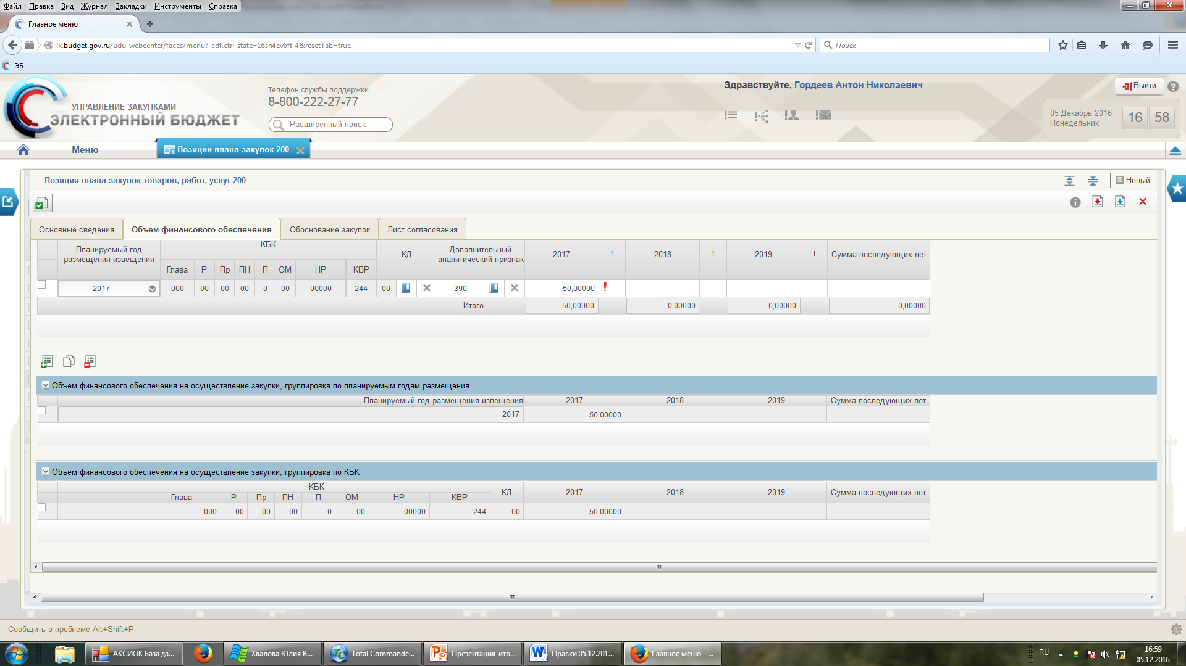
Федеральное казначейство roskazna.ru
Заполнение вкладки «Объем финансового обеспечения»
1.1.
1
2
2
1
Раздел «Объем финансового обеспечения на осуществление закупки» заполняется путем нажатия на кнопку
«Добавить новую строку» и заполнения данных:
- планируемого года размещения извещения;
- КБК;
- дополнительного аналитического признака (1.1. выбор записи из справочника «Дополнительный аналитический признак»);
- суммы финансового обеспечения в соответствующем году.
2
Разделы «Объем финансового обеспечения на осуществление закупки, группировка по планируемым годам размещения» и «Объем финансового обеспечения на осуществление закупки, группировка по КБК» заполняются автоматически на основании данных раздела «Объем финансового обеспечения на осуществление закупки»

Slide 10
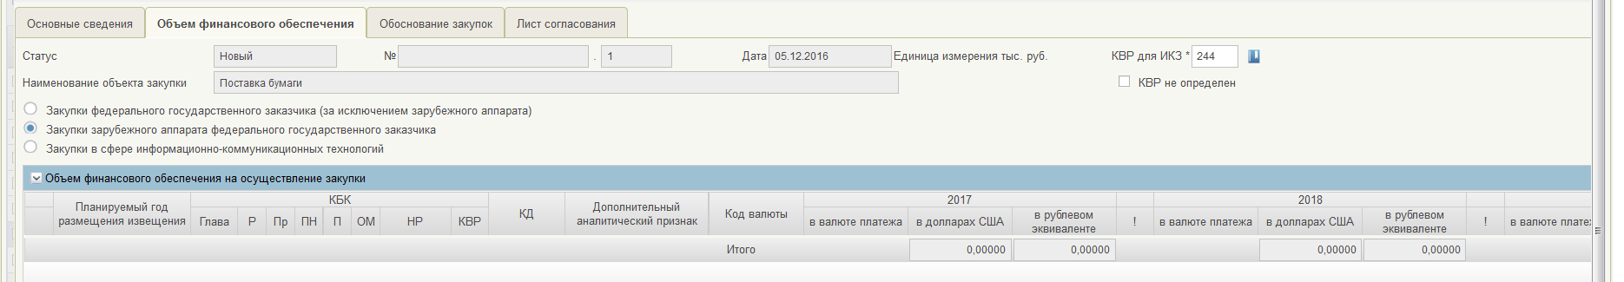
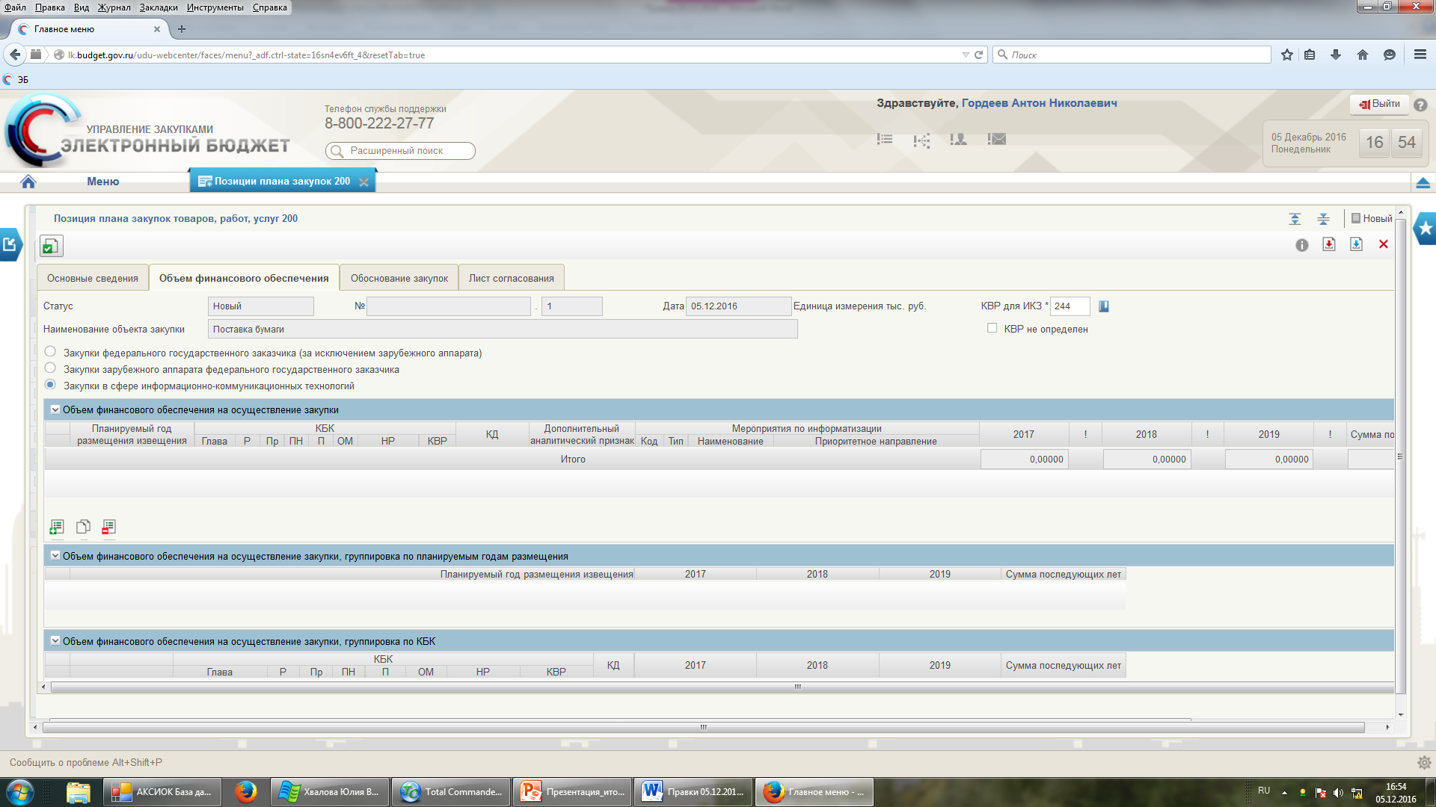
Федеральное казначейство roskazna.ru
Заполнение вкладки «Объем финансового обеспечения»
!
При заполнении раздела «Объем финансового обеспечения на осуществление закупки» набор полей зависит от выбора признака:
1
1
закупки зарубежного аппарата федерального государственного заказчика
2
2
закупки в сфере информационно-коммуникационных технологий (КВР 242)

Slide 11
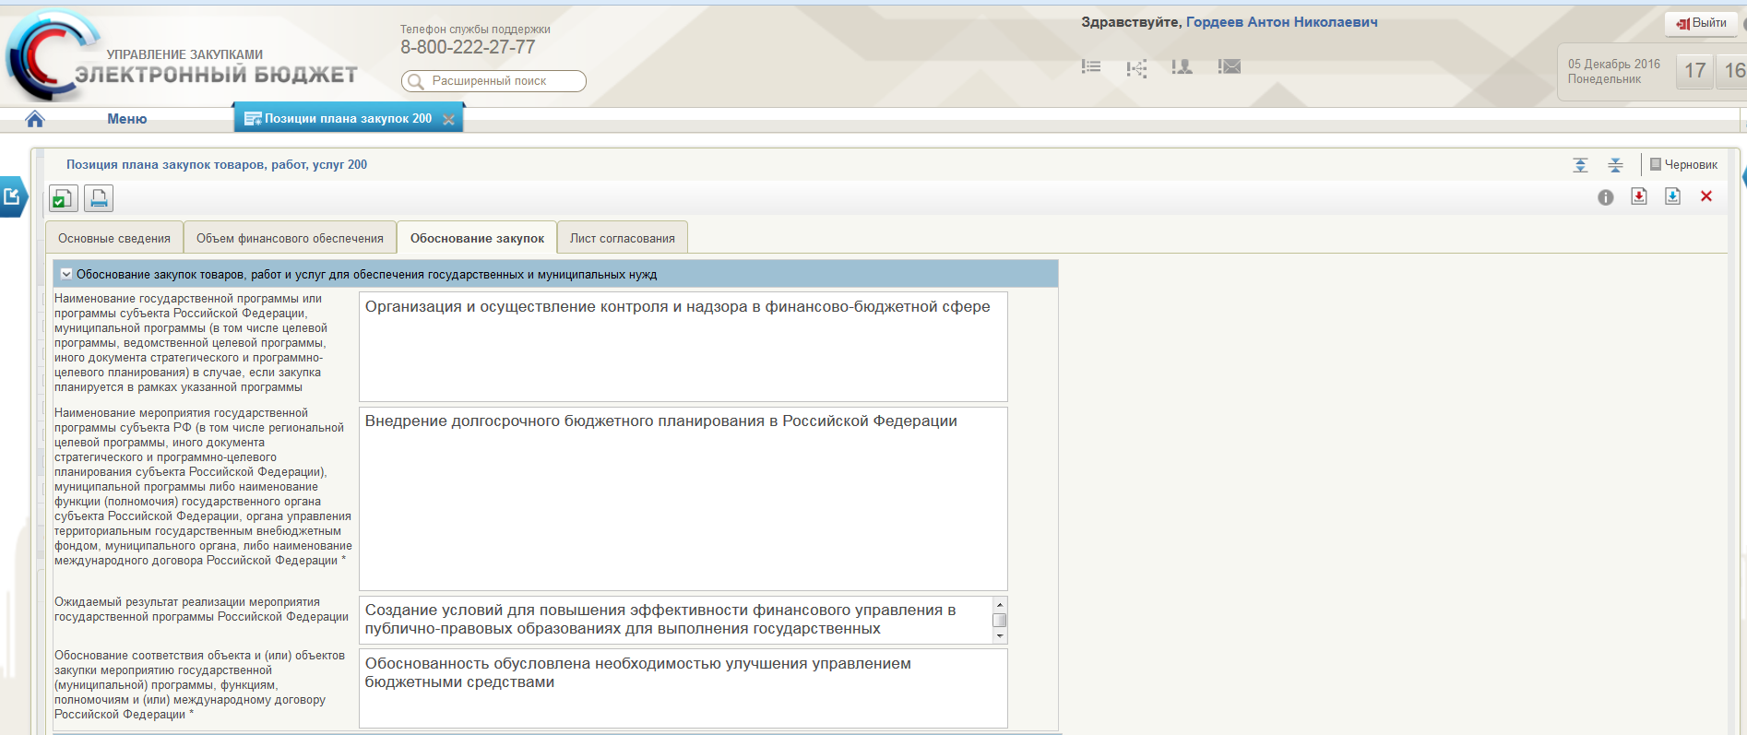
Федеральное казначейство roskazna.ru
Заполнение вкладки «Обоснование закупок»
!
Вкладка «Обоснование закупок» заполняется в разрезе государственной программы, мероприятия государственной программы, ожидаемого результата реализации мероприятия государственной программы и обоснования соответствия объекта закупки мероприятию государственной программы

Slide 12
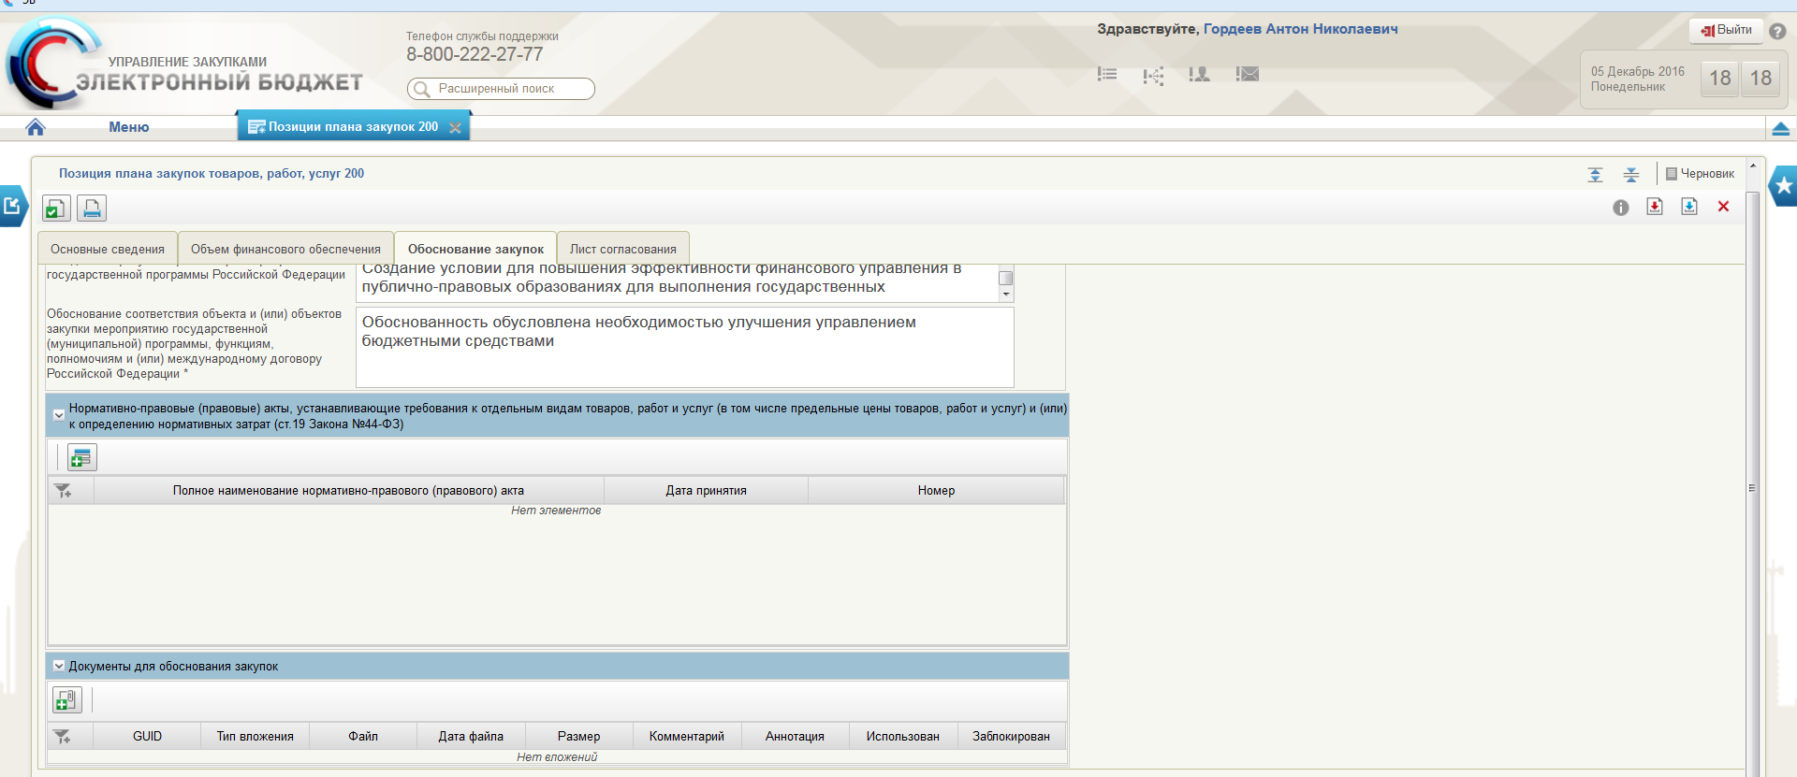
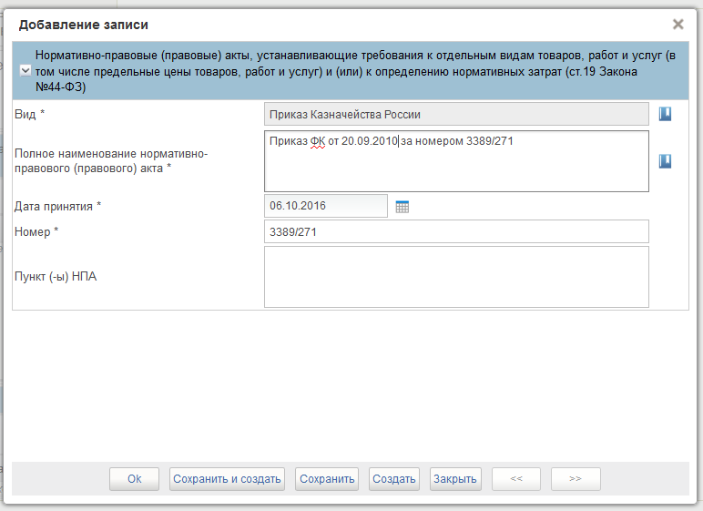

Федеральное казначейство roskazna.ru
Заполнение вкладки «Обоснование закупок»
1
1
2
1
Раздел «Нормативно-правовые (правовые) акты, устанавливающие требования к отдельным видам товаров, работ и услуг (в том числе предельные цены товаров, работ и услуг) и (или) к определению нормативных затрат (ст. 19 Закона № 44-ФЗ)» заполняется путем выбора данных из справочника,
после нажатия на кнопку «Добавить новую строку». Полное наименование НПА
возможно указать вкучную
2
Документы, обосновывающие закупку, могут быть прикреплены в разделе «Документы для обоснования закупок», путем нажатия на кнопку «Добавить вложение» (в ЕИС не передаются)

Slide 13
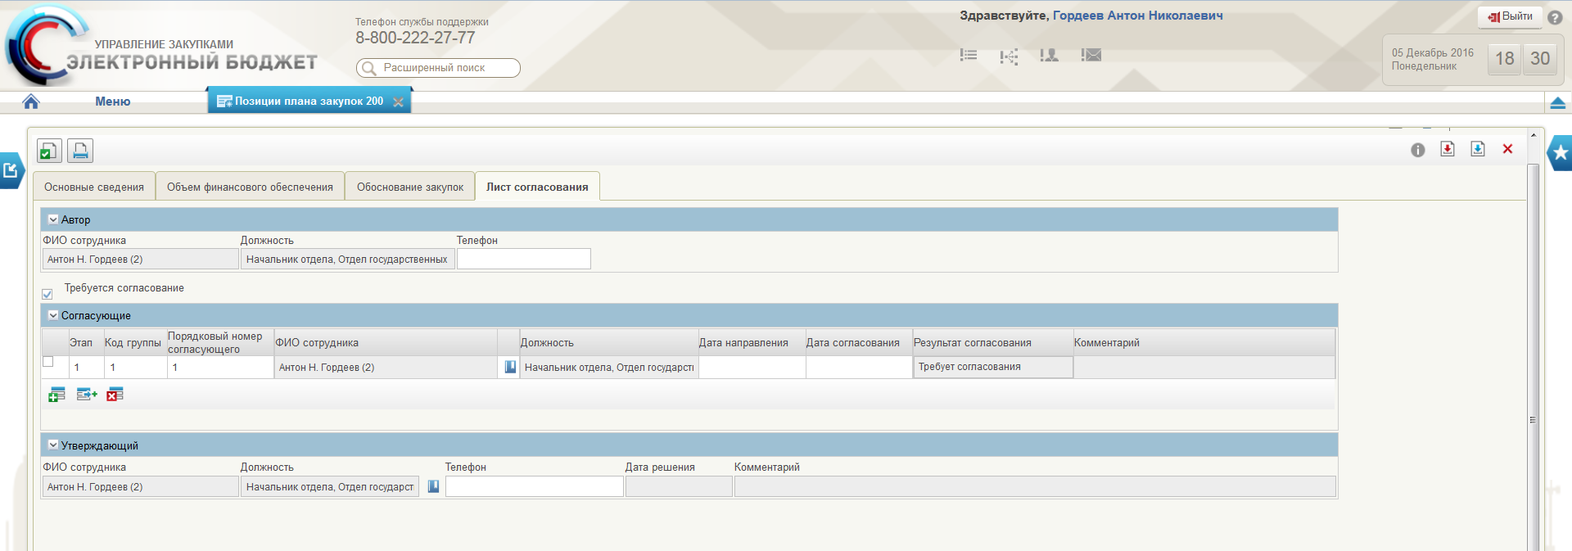
Федеральное казначейство roskazna.ru
Заполнение вкладки «Лист согласования»
1
2
3
4
На вкладке «Лист согласования», блок «Согласующие» заполняется в случае необходимости согласования карточки и не является обязательным. Для выбора согласующих необходимо:
1
установить признак «Требуется согласование»
2
нажать кнопку «Добавить новую строку»
3
Выбрать согласующего из справочника. В случае выбора более одного согласующего:
- при параллельном согласовании указываются одинаковые значения Этапа, Кода и Порядкового номера,
- при последовательном – различные в соответствии с необходимой последовательностью
4
Для включения утверждающего, в блоке «Утверждающий» необходимо выбрать пользователя из справочника сотрудников организации, уполномоченных на утверждение. Указание утверждающего является обязательным.
13

Slide 14
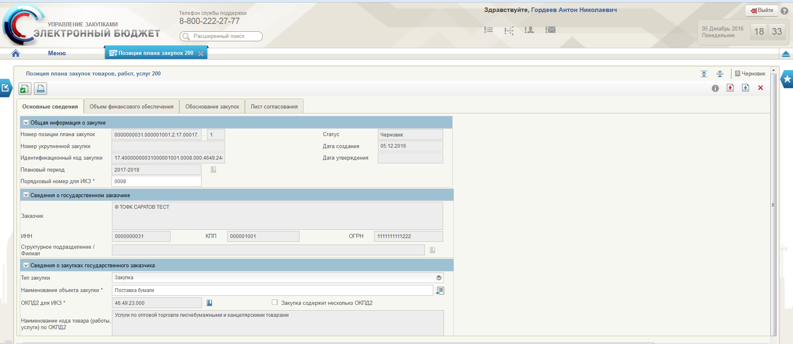
Федеральное казначейство roskazna.ru
Проверка и сохранение позиции плана закупок
1
2
1
Для проверки на корректность заполнения ППЗ используется кнопка -
2
Для сохранения ППЗ необходимо воспользоваться одной из кнопок:
- «Сохранить изменения»
- «Сохранить изменения и закрыть окно»

Slide 15
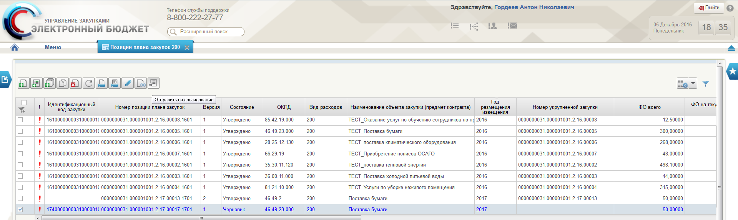
Федеральное казначейство roskazna.ru
Отправка на согласование позиции плана закупок
1
1
После успешной проверки и сохранения документа ППЗ станет доступной кнопка «Отправить на согласование», для отправки документа
на согласование и утверждение

Slide 16
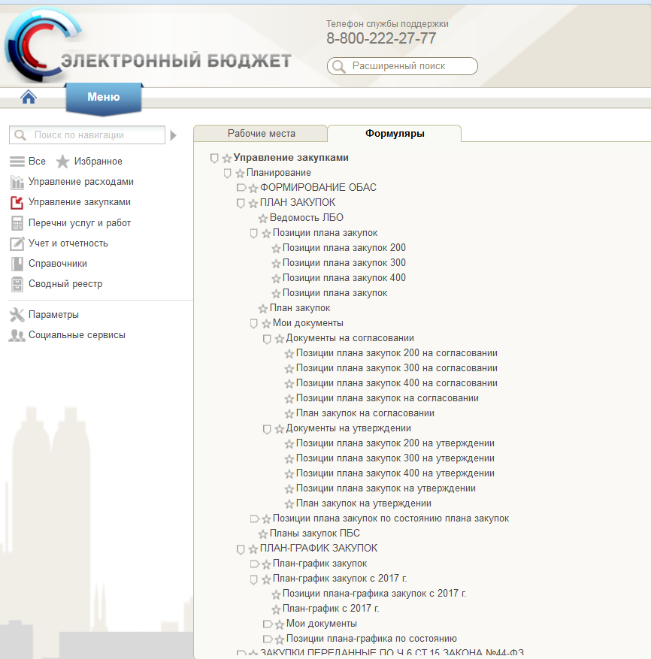
Федеральное казначейство roskazna.ru
Согласование и утверждение позиции плана закупок
!
Переход к формам согласования
и утверждения позиций плана закупок осуществляется
через пункт меню «Управление закупками»,
вкладка «Формуляры» - «Планирование»
- «ПЛАН ЗАКУПОК»
- «Мои документы»

Slide 17
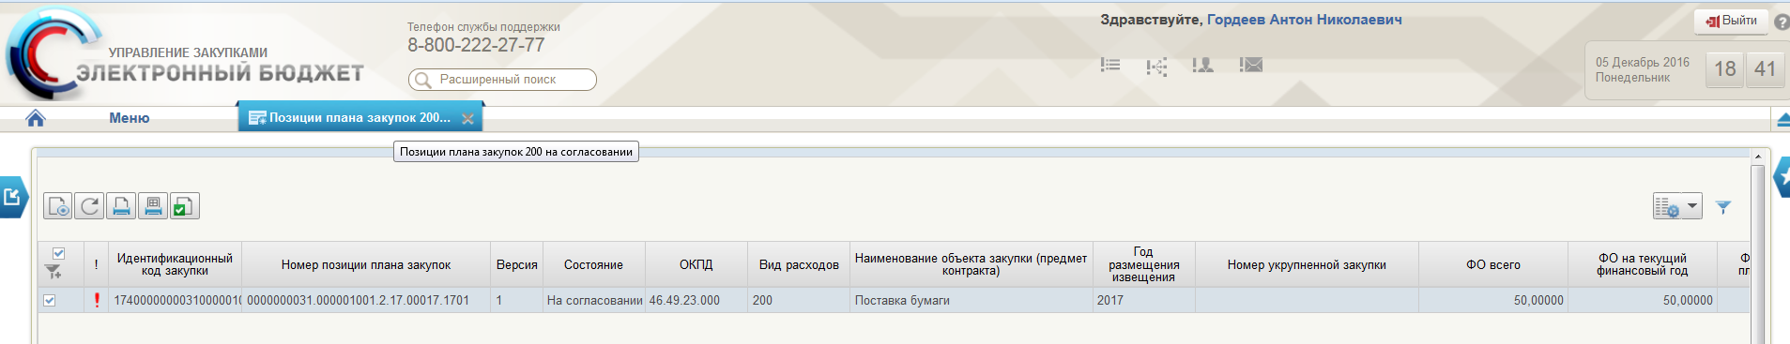

Федеральное казначейство roskazna.ru
Согласование и утверждение позиций плана закупок
1
2
!
Последовательно осуществляется согласование (1),
а затем и утверждение (2) документа. Для этого предназначена кнопка «Согласовать» («Утвердить») на панели инструментов

Slide 18
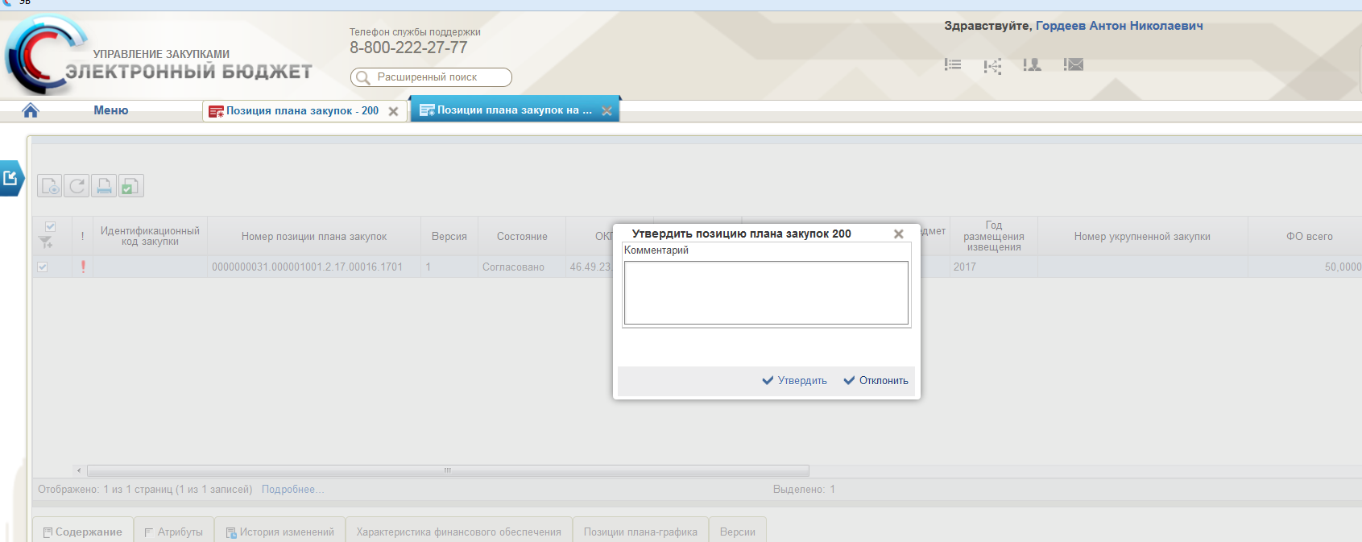
Федеральное казначейство roskazna.ru
Отклонение позиции плана закупок,
находящейся на согласовании (утверждении)
!
Согласующий или утверждающий имеют возможность отклонить направленный
на согласование (утверждение) документ
!
Для этого необходимо в открывшемся окне заполнить поле «Комментарий»
и нажать «Отклонить»

Slide 19
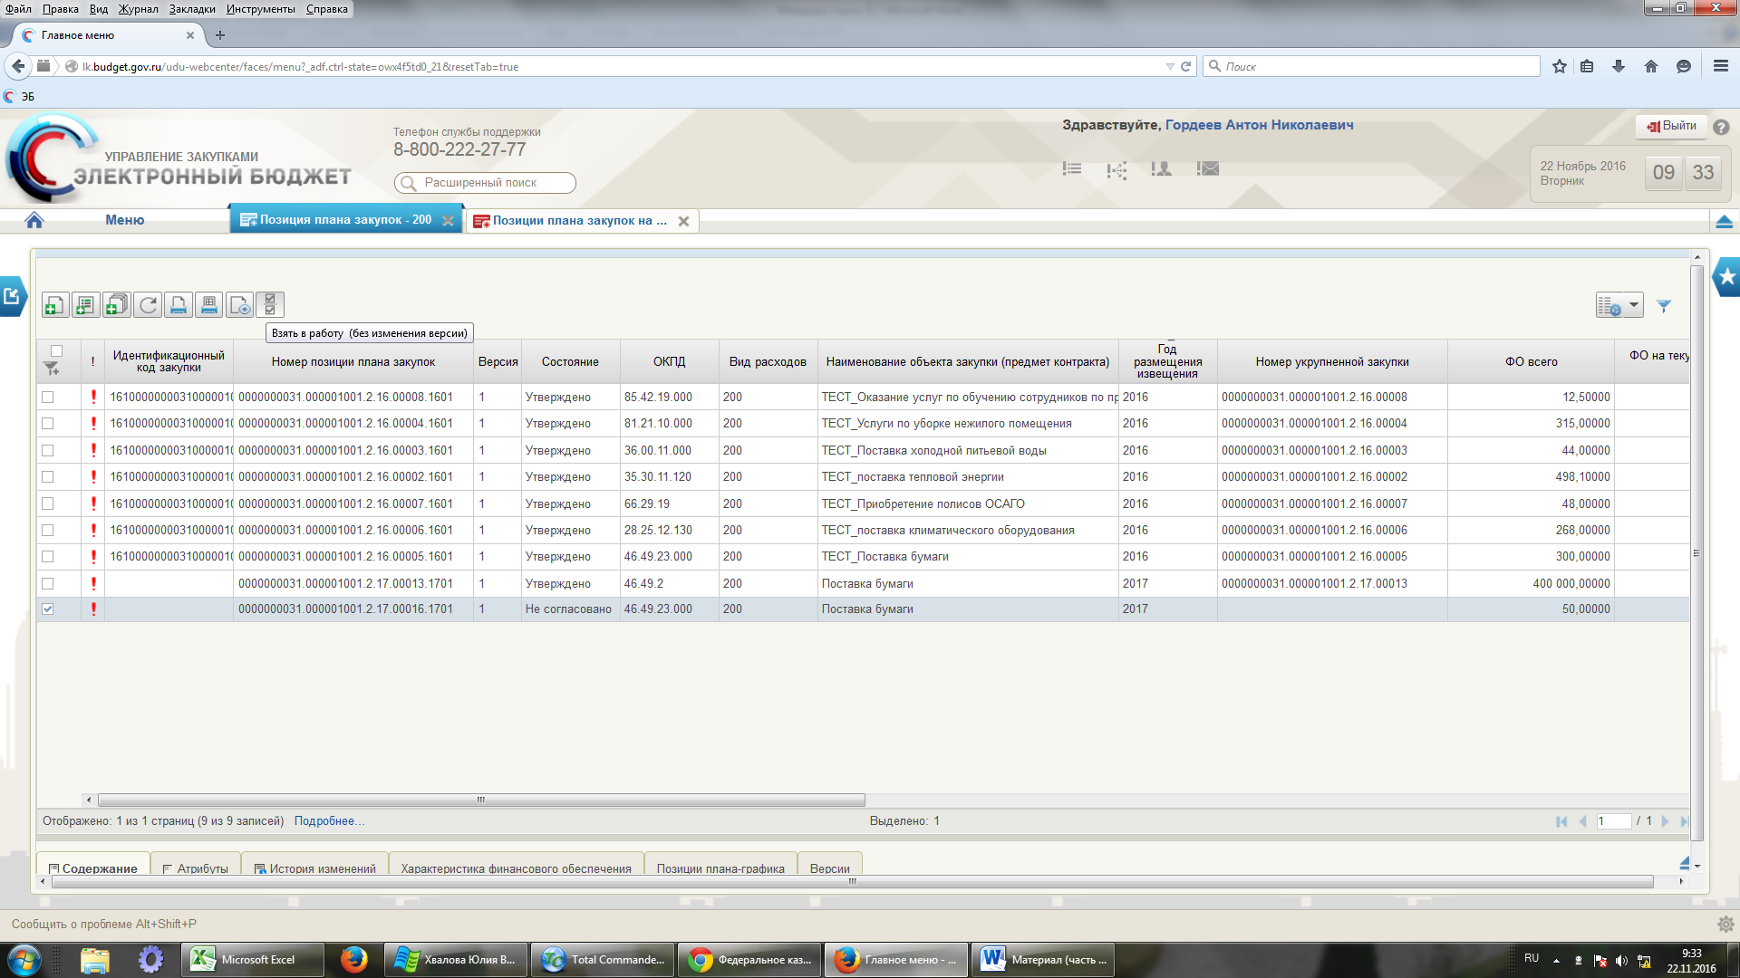
Федеральное казначейство roskazna.ru
Работа с несогласованными позициями плана закупок
!
В списковой форме ППЗ отклоненная ППЗ приобретет статус «Не согласовано»
!
Для доработки отклоненной ППЗ необходимо нажать кнопку «Взять в работу» и затем
внести необходимые изменения, открыв документ с помощью кнопки «Редактирование»

Slide 20
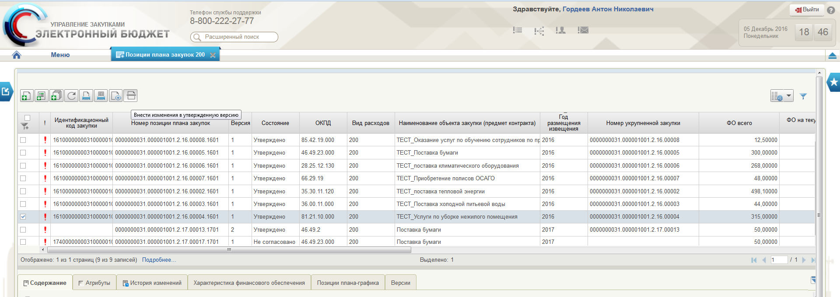
Федеральное казначейство roskazna.ru
Внесение изменений в утвержденные позиции плана закупок
1
1
Для внесения изменений в утвержденную ППЗ предназначена кнопка «Внести изменения в утвержденную версию». После нажатия данной кнопки формируется новая версия ППЗ со статусом «Черновик». Информация о предыдущих версиях будет доступна на вкладке «Версии»

Slide 21
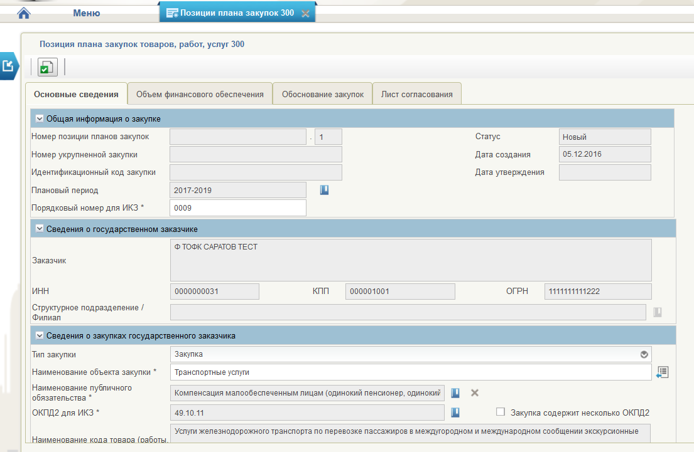
Федеральное казначейство roskazna.ru
Формирование позиций плана закупок по виду расходов 300
1
1
Формирование позиций плана закупок по ВР 300 в части публичных обязательств Российской Федерации
по приобретению товаров, работ, услуг в пользу граждан в целях их социального обеспечения отличается
от позиций плана закупок по ВР 200 наличием поля «Наименование публичного обязательства», обязательного
к заполнению путем выбора из справочника
!
При формировании позиции плана закупок из КУЗ, данное поле заполнится автоматически

Slide 22
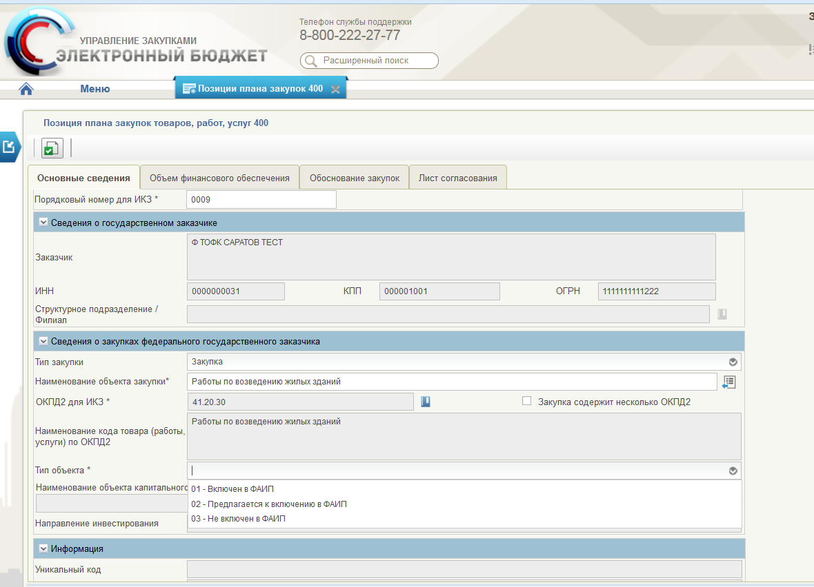
Федеральное казначейство roskazna.ru
Формирование позиций плана закупок по виду расходов 400
1
1
Формирование ППЗ по ВР 400 в части сведений об объекте закупок в части объектов капитального строительства, мероприятий (укрупненных инвестиционных проектов), объектов недвижимого имущества, включенных (предлагаемых к включению) в федеральную адресную инвестиционную программу отличается
от позиций плана закупок по ВР 200 наличием поля «Тип объекта» обязательного к заполнению путем выбора
из справочника. От выбора значения в данном поле зависит остальной набор полей при заполнении ППЗ
!
При формировании позиции плана закупок из КУЗ, данное поле заполнится автоматически

Slide 23
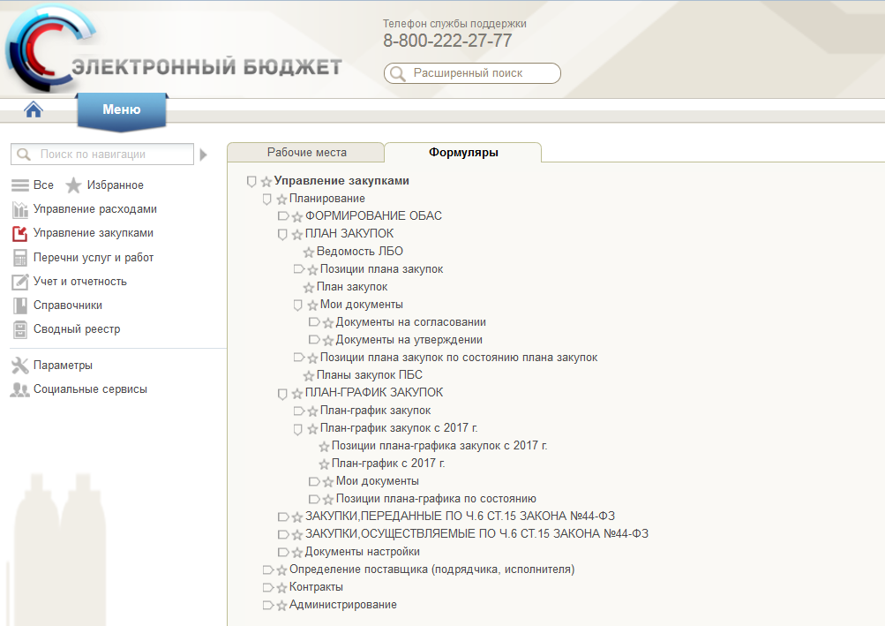
Федеральное казначейство roskazna.ru
Переход к списковой форме плана закупок
!
Переход к списковой форме позиций плана закупок осуществляется через
пункт меню «Управление закупками», вкладка «Формуляры» - «Планирование»
- «План закупок» - «План закупок»

Slide 24
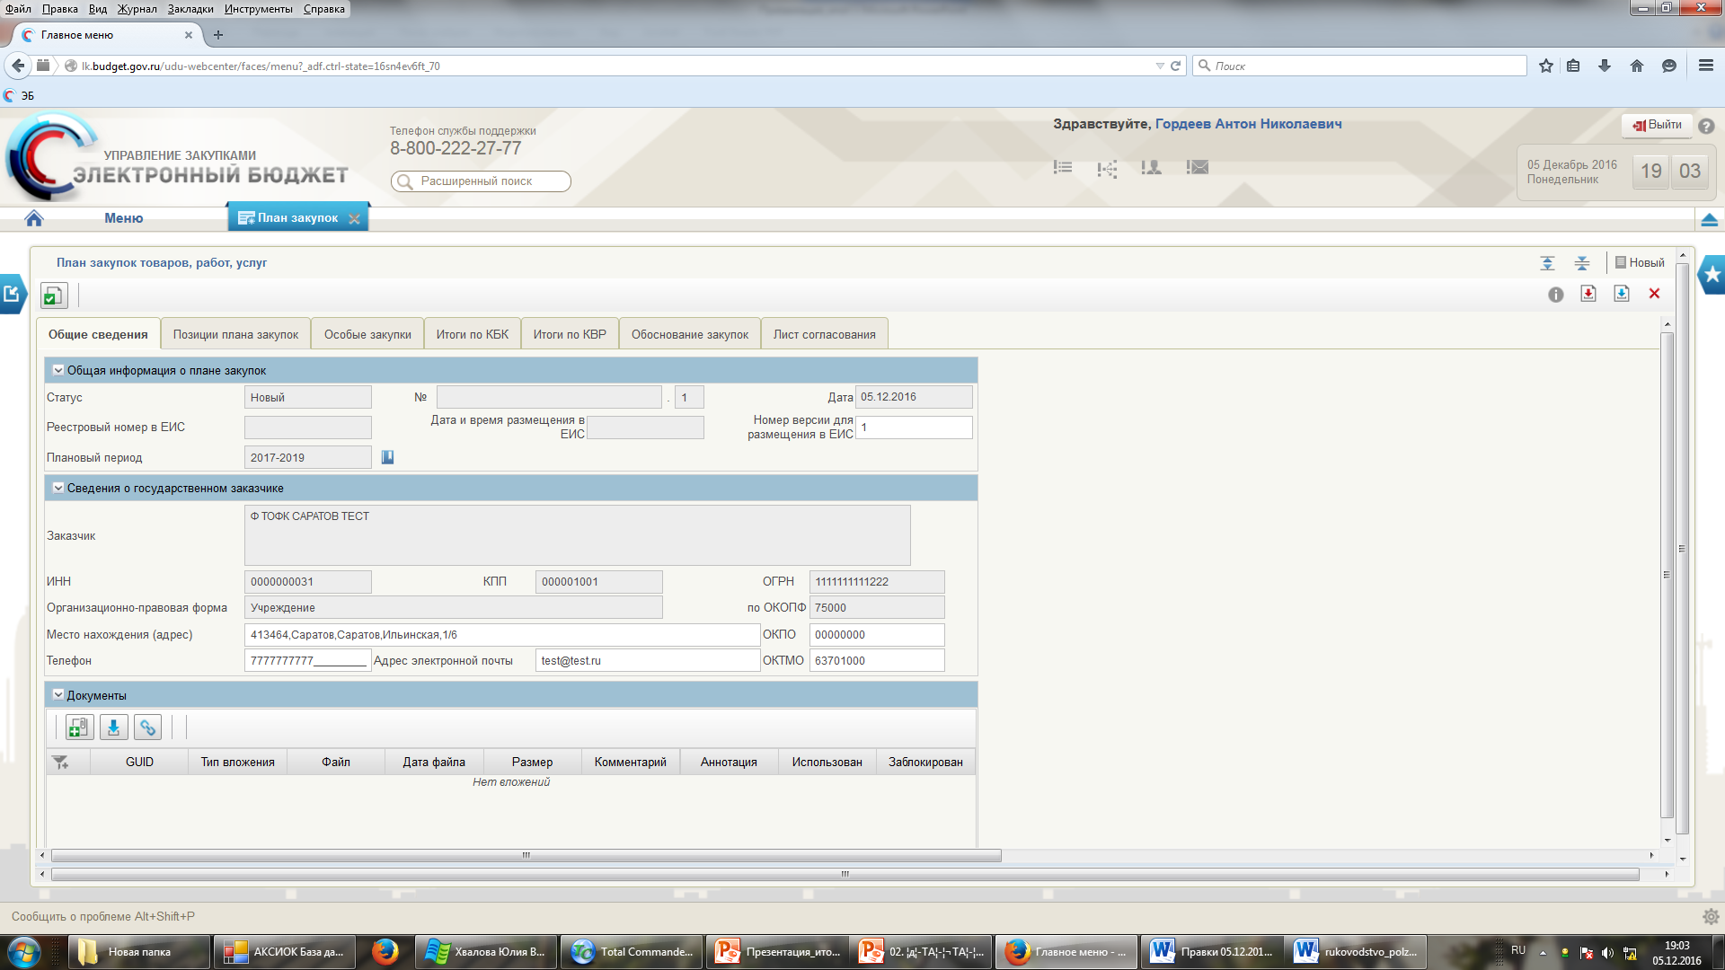
Федеральное казначейство roskazna.ru
Формирование плана закупок
!
После перехода в списковую форму плана закупок необходимо нажать на кнопку «Создать». Откроется форма плана закупок, часть полей в которой уже будет предзаполнена

Slide 25
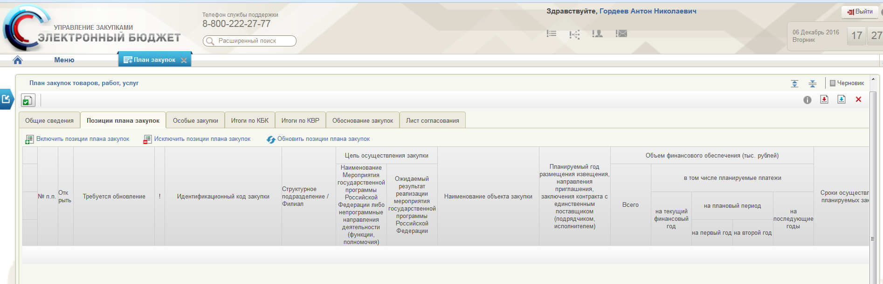
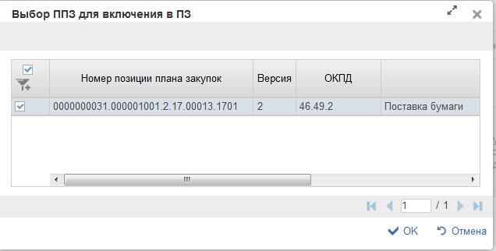


Федеральное казначейство roskazna.ru
Добавление в план закупок позиций плана закупок
1
3
2
1
В план закупок должна быть добавлена хотя бы одна позиция плана закупок, для этого необходимо
перейти на вкладку «Позиции плана закупок» и нажать кнопку «Включить позицию плана закупок»
2
Во всплывающем окне необходимо произвести выбор необходимых позиций плана закупок
и нажать кнопку «ОК»
3
При необходимости возможно исключить позиции плана закупок из плана закупок,
нажав на кнопку «Исключить позиции плана закупок»
!
Для включения в план закупок необходимо чтобы позиции плана закупок находились в статусе «Утверждено»

Slide 26
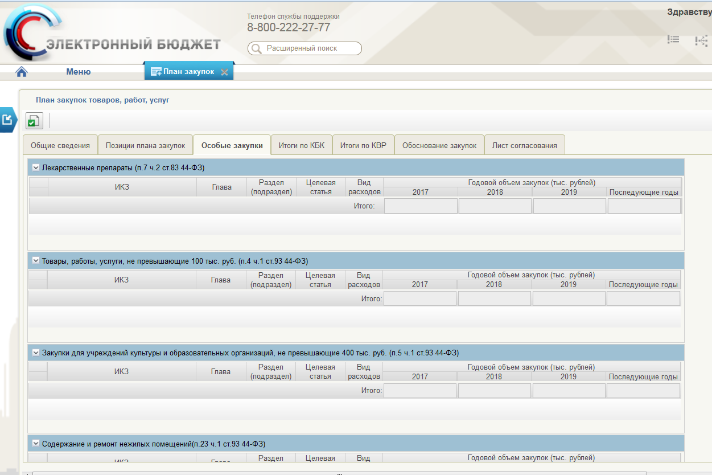
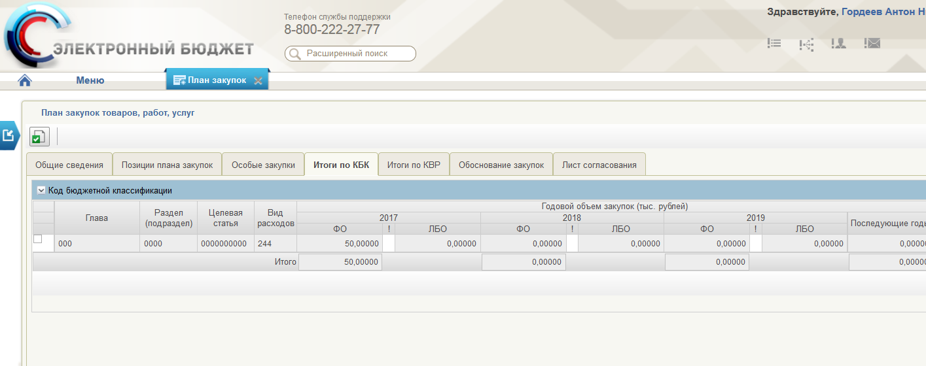
Федеральное казначейство roskazna.ru
Вкладки «Особые закупки» и «Итоги по КБК» плана закупок
!
Вкладки «Особые закупки» и «Итоги по КБК» плана закупок заполняются автоматически, на основании включенных позиций плана закупок

Slide 27
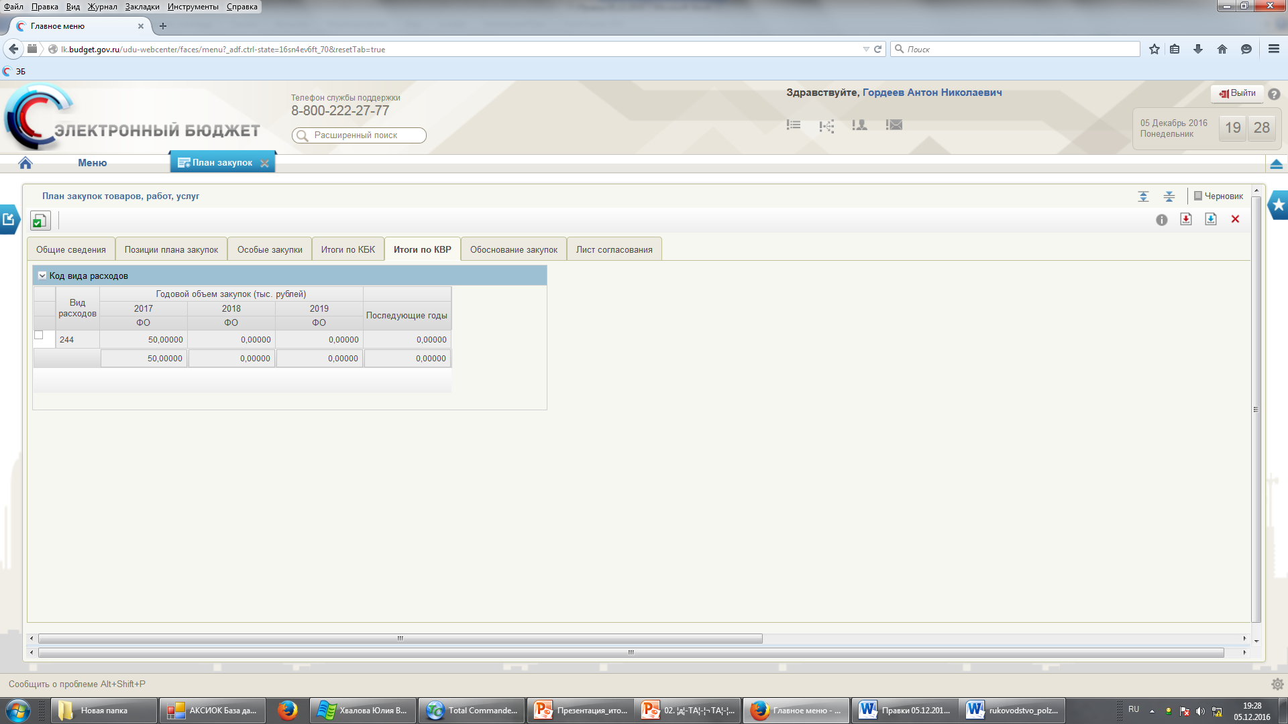
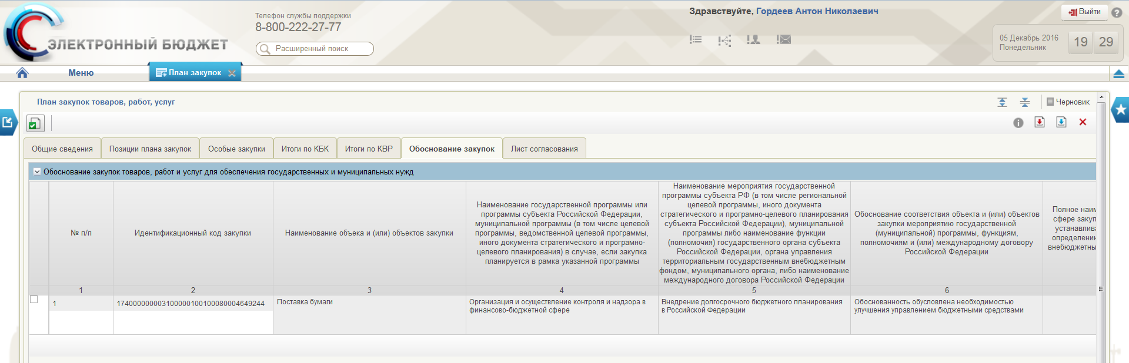
Федеральное казначейство roskazna.ru
Вкладки «Итоги по КВР» и «Обоснование закупок»
!
Вкладки «Итоги по КВР» и «Обоснование закупок» плана закупок заполняются автоматически, на основании включенных позиций плана закупок

Slide 28
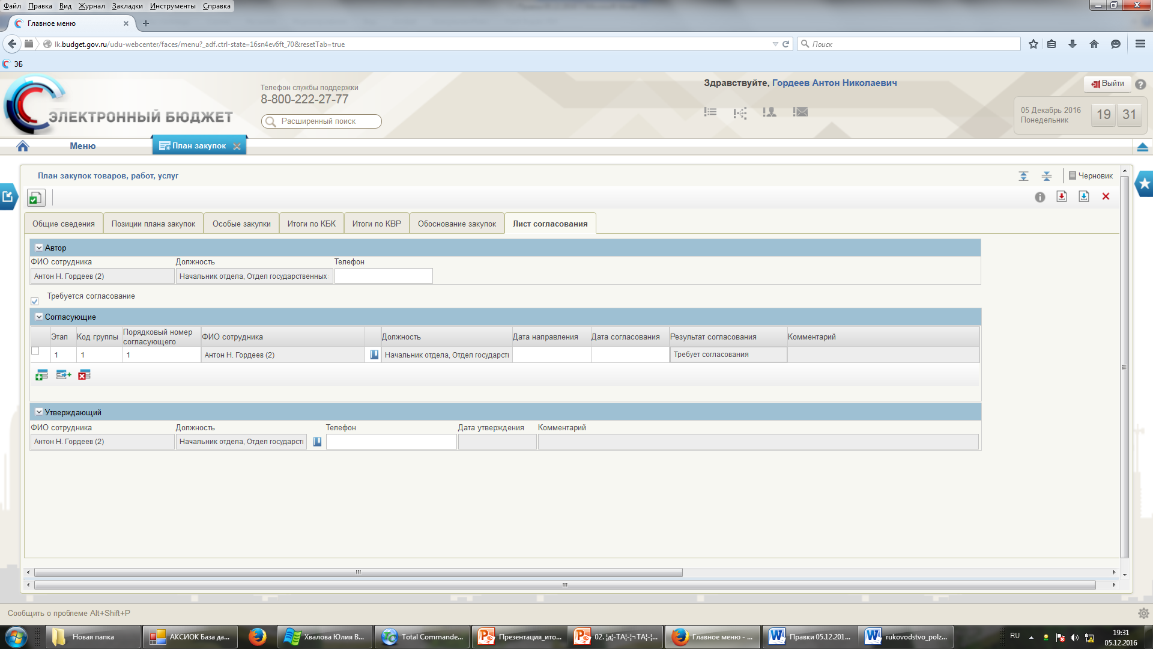
Федеральное казначейство roskazna.ru
Вкладка «Лист согласования» плана закупок
!
Заполнение вкладки «Лист согласования» аналогично заполнению данной вкладки при формировании позиций плана закупок

Slide 29
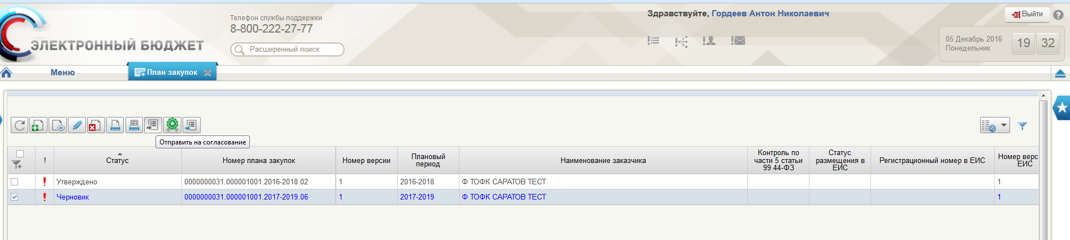
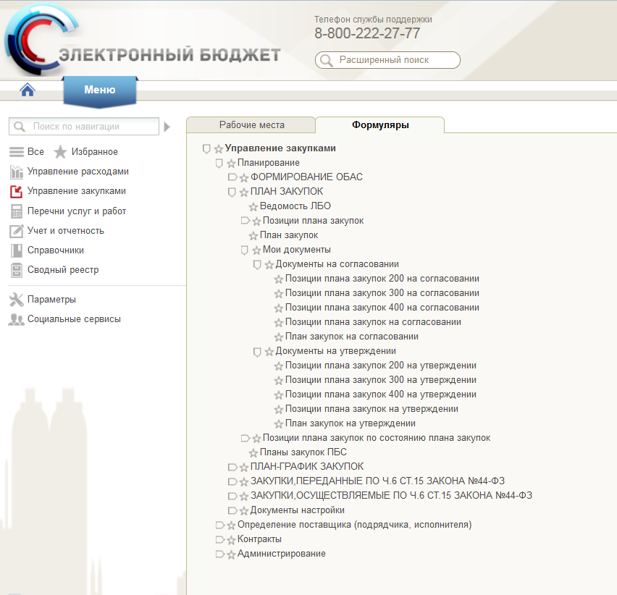
Федеральное казначейство roskazna.ru
Отправка на согласование плана закупок
1
1
Отправка на согласование плана закупок осуществляется в списковой форме планов закупок, путем нажатия на кнопку «Отправить на согласование»
!
Переход к формам согласования и утверждения позиций плана закупок осуществляется через пункт меню «Формуляры» - «Планирование» - «План закупок» - «Мои документы»:
- план закупок на согласовании
- план закупок на утверждении

Slide 30
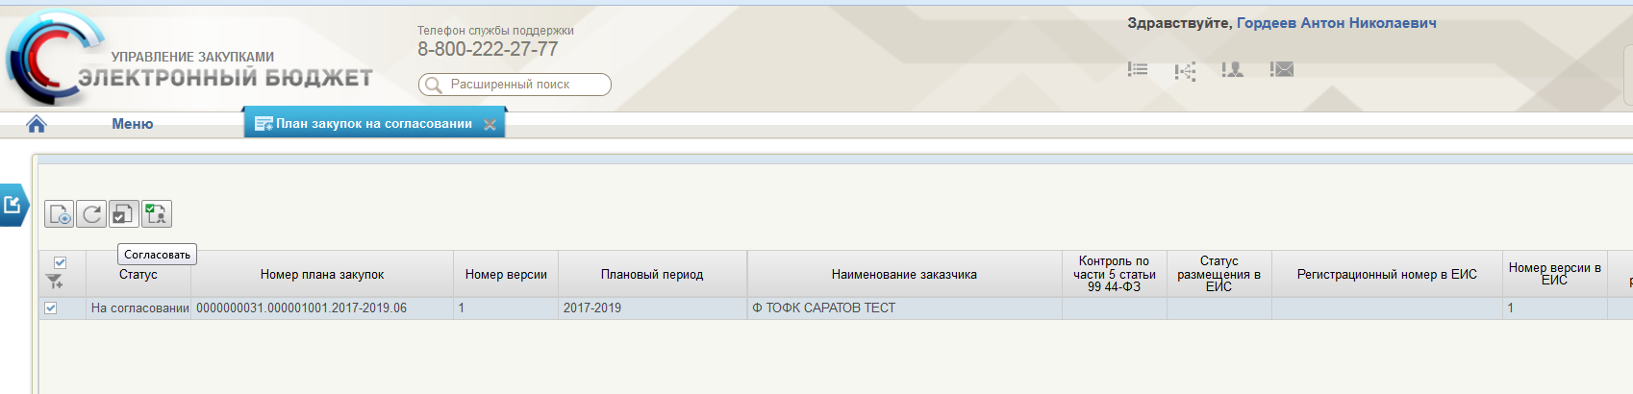
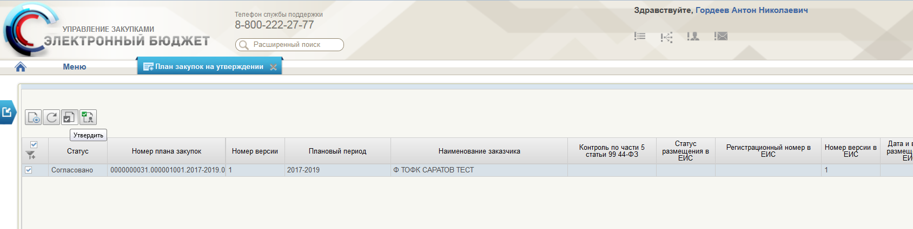
Федеральное казначейство roskazna.ru
Согласование и утверждение плана закупок
1
2
!
Согласование (утверждение) плана закупок производится в соответствующих пунктах меню путем нажатия на кнопку «Согласовать» (1), «Утвердить» (2)

Slide 31
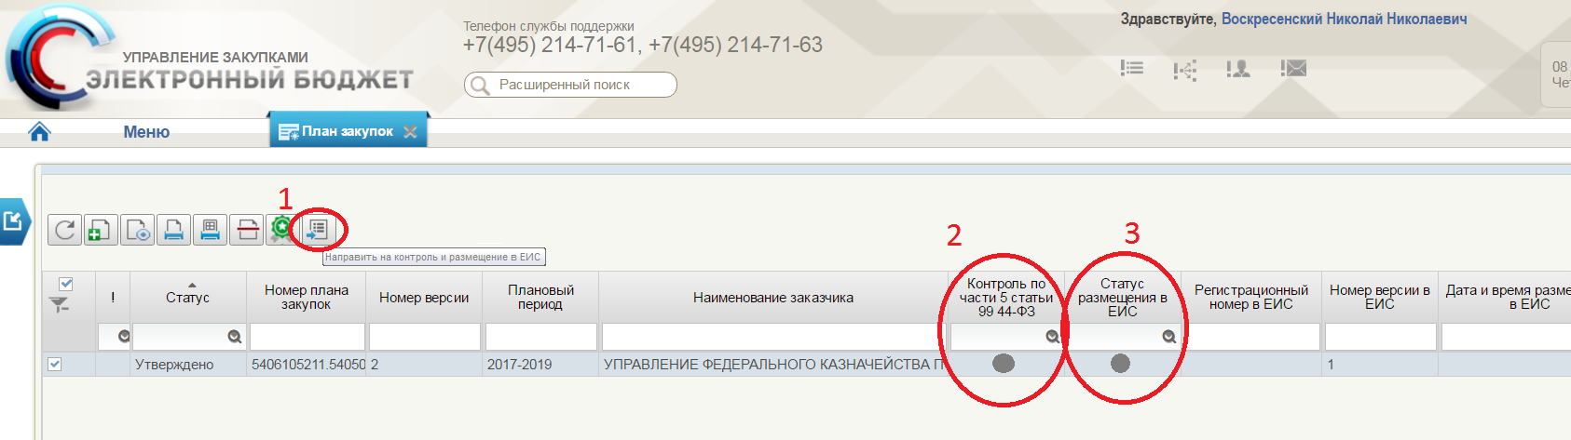
Федеральное казначейство roskazna.ru
Контроль плана закупок по ч. 5 ст. 99 44-ФЗ и размещение в ЕИС
1
Для отправки плана закупок на контроль по части 5 статьи 99 Закона 44-ФЗ и размещение в ЕИС необходимо в списковой форме планов закупок выбрать план закупок и нажать на кнопку «Отправить на контроль и размещение в ЕИС»
2
Цветовой индикатор состояния прохождения контроля по части 5 статьи 99 Закона 44-ФЗ:
«Контроль не проведен»
«Контроль пройден»
«Отправлено на проверку»
«Контроль не пройден»
«Контроль отменен»
3
Цветовой индикатор статуса размещения в ЕИС:
«Не размещено в ЕИС»
«Отправлено в ЕИС»
«Размещено в ЕИС»
«Ошибка при размещении в ЕИС»

Slide 32
Спасибо за внимание!

